Slide 1

หน่วยการเรียนรู้ที่ 2
การบริหารร่างกาย การเคลื่อนไหว การสร้างความคุ้นเคย
ชั่วโมงที่ 2

Slide 2

จุดประสงค์การเรียนรู้
บอกวิธีการบริหารร่างกาย การเคลื่อนไหว และการสร้างความคุ้นเคยได้
ปฏิบัติทักษะการบริหารร่างกาย การเคลื่อนไหว และการสร้างความคุ้นเคยได้
ปฏิบัติตามกฎระเบียบของทำกิจกรรมได้
มีเจตคติที่ดีในการปฏิบัติกิจกรรมการบริหารร่างกายสำหรับกีฬาวอลเลย์บอล

Slide 3
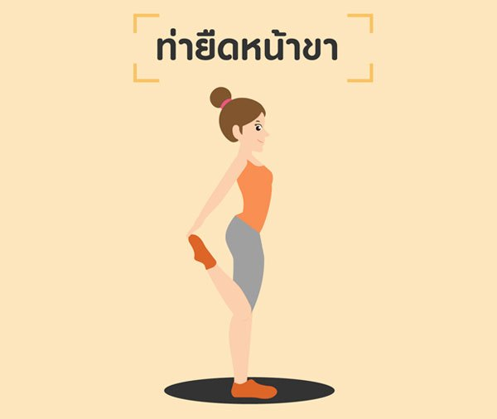
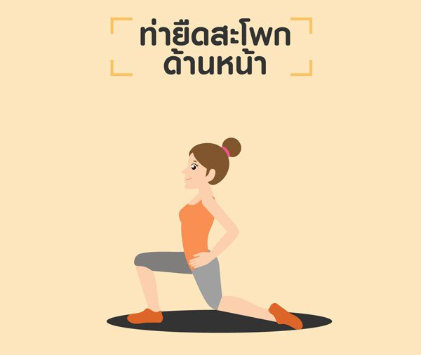
กิจกรรมที่ 1 นักเรียนบริหารร่างกายก่อนเล่นวอลเลย์บอล
1. ท่ายืดเหยียดหน้าขา
พับเข่าด้านที่ต้องการยืดไปด้านหลังและใช้มือจับขาหรือข้อเท้า และค่อยๆดึงฝ่าเท้าเข้ามาให้ใกล้กับสะโพก โดยพยายามให้เข่าทั้งสองข้างชิดกัน จนรู้สึกตึงหน้าขา ทำค้างไว้และสลับข้าง
2. ท่ายืดเหยียดสะโพกด้านหน้า
ก้าวขาไปด้านหน้าหนึ่งก้าว โดยขาที่เราต้องการยืดเหยียดจะอยู่ด้านหลัง ให้ปลายเท้าทั้งสองข้างชี้ตรง จากนั้นย่อตัวลงจนรู้สึกตึงบริเวณหน้าขา ทำค้างไว้และสลับข้าง

Slide 4
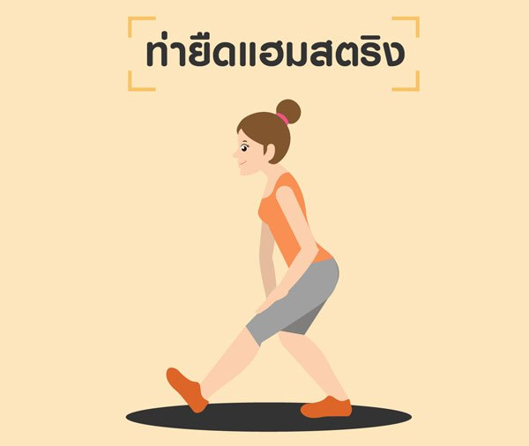
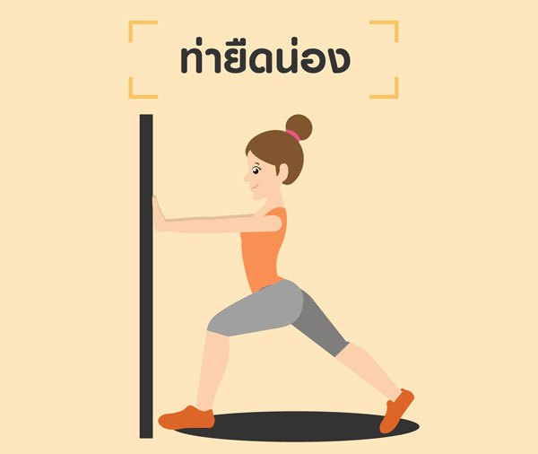
3. ท่ายืดเหยียดแฮมสตริง (Hamstring)
ยืดขาที่ต้องการยืดเหยียดไปด้านหน้า เอามือทั้งสองข้างเท้าสะโพกไว้ กระดกขาที่อยู่ด้านหน้าและค่อยก้มตัวลงจนรู้สึกตึงขา ระหว่างที่ก้มพยายามทำให้หลังตรงตลอดเวลา ทำค้างไว้และสลับข้าง
4. ท่ายืดเหยียดน่อง
ยืนหันหน้าเข้าผนัง ใช้แขนดันผนัง ก้าวขาเข้าหาผนังหนึ่งข้าง พร้อมงอเข่า และเหยียดขาด้านที่ต้องการยืดไปด้านหลังให้ตึงและออกแรงดันผนังไว้ เพื่อยืดกล้ามเนื้อน่อง ทำค้างไว้และสลับข้าง

Slide 5
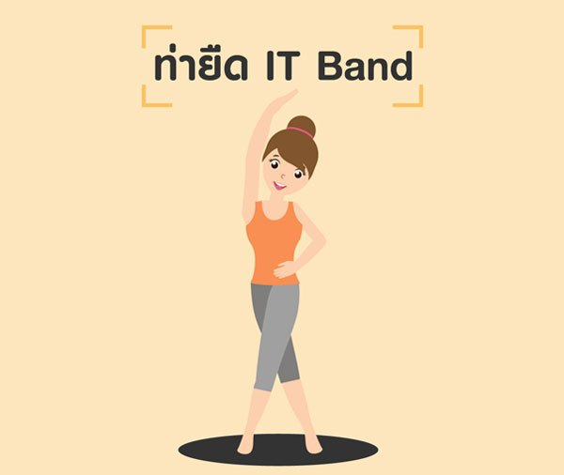
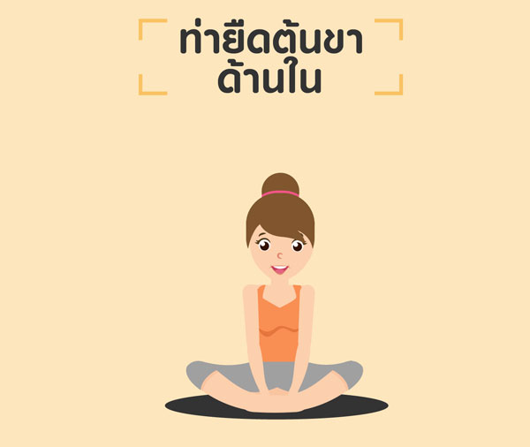
5. ท่ายืดเหยียด IT Band
ไขว้ขาด้านที่ต้องการยืดไปด้านหลัง จากนั้นให้เอียงตัวไปด้านเดียวกับขาที่ไขว้ไปด้านหลังและพยายามดันสะโพกมาด้านหน้า โดยกดฝ่าเท้าทั้ง 2 ข้างให้ติดพื้นไว้ ทำค้างไว้และสลับข้าง
6. ท่ายืดเหยียดต้นขาด้านใน
นั่งกับพื้น โดยนำฝ่าเท้าทั้งสองข้างมาประกบกันด้านหน้า ใช้มือจับเท้าทั้งสองข้าง และก้มตัวมาข้างหน้า โดยให้ข้อศอกกดเข่าทั้งสองข้างให้กางออก จนรู้สึกตึงบริเวณต้นขาด้านใน และทำค้างไว้

Slide 6
กิจกรรมที่ 2 นักเรียนฝึกปฎิบัติการเคลื่อนที่
1.การเดิน หมายถึงการเดินแบบธรรมดา แต่เพื่อความนิ่มนวลและสวยงามขึ้น ก็เพิ่มการย่อเข่าเข้าไปด้วย อาจจะ เดินไปข้างหน้าและเดินถอยหลังก็ได้
2. การวิ่ง หมายถึง การวิ่งแบบธรรมดาด้วยการใช้ปลายเท้าลงสู่พื้น
3.การก้าวเท้าแล้วชิด (Two- Step) หมายถึงการก้าวเท้าไปข้างหน้า 1 ก้าว แล้วลากเท้าหลังมาชิดส้นเท้าหน้า เร็ว ๆ ขณะที่เท้าหลังมาชิดส้นเท้าหน้า ให้รีบก้าวหรือใสเท้าหน้าออกไปข้างหน้า เร็ว ๆ แล้วเริ่มต้นใหม่ จะเริ่มต้นด้วยเท้า ใดก่อนก็ได้ แล้วทำสลับกันไป ถ้าจะนับ เป็นจังหวะก็จะได้ดังนี้ 1-2-3 หรือ
4.การสไลด์ ( Slide ) หมายถึง การก้าวเท้าออกไปทางข้าง เริ่มด้วยเท้าไหนก็ได้ ถ้าเริ่มเท้าซ้ายก็ก้าวออกไปทางข้างซ้าย ถ้าเริ่มเข้าขวาก็ก้าวออกไปทางข้างขวา เมื่อก้าวเท้าออกทางข้างแล้วก็ลากอีกเท้าหนึ่งมาชิด แล้วก็เริ่มต้นใหม่ ถ้าจะนับเป็นจังหวะก็จะได้ดังนี้ 1-2-3 หรือ ก้าว – ชิด – ก้าว

Slide 7
5.การกระโดดและลงเท้าเดียว (Hop) หมายถึง การก้าวกระโดดเขย่ง เช่น เมื่อก้าวเท้าซ้ายออกไป ขณะที่ ยกเท้าขวาก้าวตามไปนั้นน้ำหนักตัว อยู่บนเท้าซ้าย ให้ใช้เท้าซ้ายถีบตัว กระโดดขึ้นโดยการใช้สปริงที่ข้อเท้า แล้วลงสู่พื้นด้วยเท้าซ้าย(เท้าเดิมนั้นเอง) ส่วนเท้าขวาให้ยกเท้าพ้นพื้นงอเข่าไว้ ถ้าจะนับเป็นจังหวะก็จะได้ 1- กระโดด หรือ ก้าว – กระโดด
6.กระโดด หมายถึงการกระโดดขึ้นจากพื้น ด้วยเท้าเดียวหรือสองเท้าแล้วลงสู่พื้น ด้วยเท้าเดียวหรือสองเท้า
7.การก้าวกระโดดสลับเท้า (Skip) หมายถึง วิ่งกระโดดก้าวเท้าซ้ายกระโดด ขึ้นเท้าซ้าย ก้าวขวากระโดดขวา การกระโดด ในที่นี้หมายถึงการทำ Hop นั่นเอง แต่เป็น การกระทำที่เร็วคล้ายกับวิ่ง

Slide 8
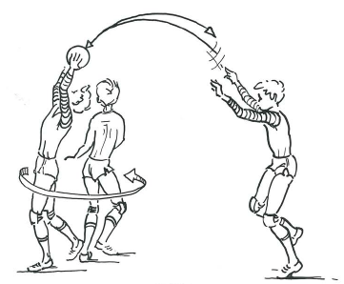
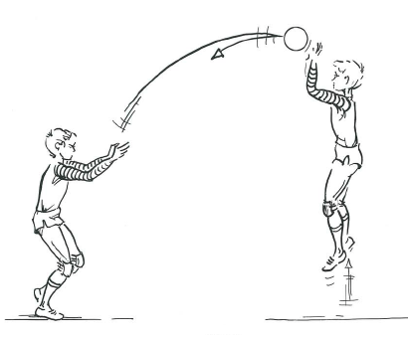
กิจกรรมที่ 3 การสร้างความคุ้นเคยกับลูกวอลเลย์บอล
หมุนตัวส่งบอลไปด้านหลัง
1. หมุนตัวส่งบอลไปด้านหลัง
2. กระโดดจับบอลแล้วส่งบอลขณะลอยกลางอากาศ

Slide 9
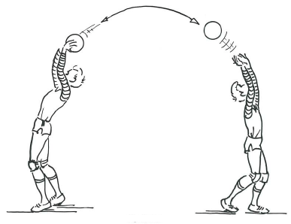
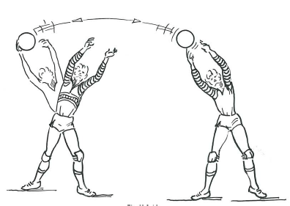
3. ส่งบอลไปด้านหลัง
4. ส่งบอลไปด้านข้าง

Slide 10
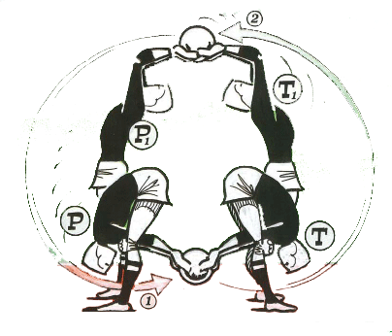
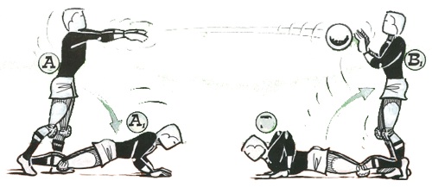
5. ส่งบอลลอดขาแล้วรับบอลเหนือศีรษะ
6. ส่งบอลแล้วทำท่าวิดพื้น Push up

Slide 11


ทำแบบทดสอบด้วยนะครับ.........

